Slide 1
第 12 章 数模(D/A)转换与模数
(A/D)转换接口

Slide 2
本章讲述：
12.1 D/A转换器接口
12.2 A/D转换器接口

Slide 3
12.1 D/A转换器接口
D/A(Digit to Analog)和A/D(Analog to Digit)转换是计算机与外部世界联系的重要接口。在一个实际的系统中，有两种基本的量——模拟量和数字量。外界的模拟量要输入给计算机，首先要经过A/D转换，才能由计算机进行运算、加工处理等。若计算机的控制对象是模拟量，也必须先把计算机输出的数字量经过D/A转换，才能控制模拟量。
D/A和A/D转换的具体电路已经在数字电路课程中讲述。本章主要介绍如何把D/A和A/D转换的芯片与CPU进行接口以及用CPU控制这些转换的软件编程如何实现。

Slide 4
12.1.1 CPU与8位D/A芯片的接口
D/A转换通常是由输入的二进制数的各位控制一些开关，通过电阻网路，在运算放大器的输入端产生与二进制数各位的权成比例的电流，经过运算放大器相加和转换而成为与二进制数成比例的模拟电压。
若CPU的输出数据要通过D/A转换变为模拟量输出，当然要把CPU数据总线的输出连到D/A的数字输入上。但是，由于CPU要进行各种信息的加工处理，它的数据总线上的数据是不断地改变的，它输出给D/A的数据只在输出指令的几个微秒中出现在数据总线上。所以，必须要有一个锁存器，把CPU输出给D/A转换的数据锁存起来，直至输送新的数据为止。一个最简单的D/A芯片与CPU的接口电路如图12-1所示。

Slide 5
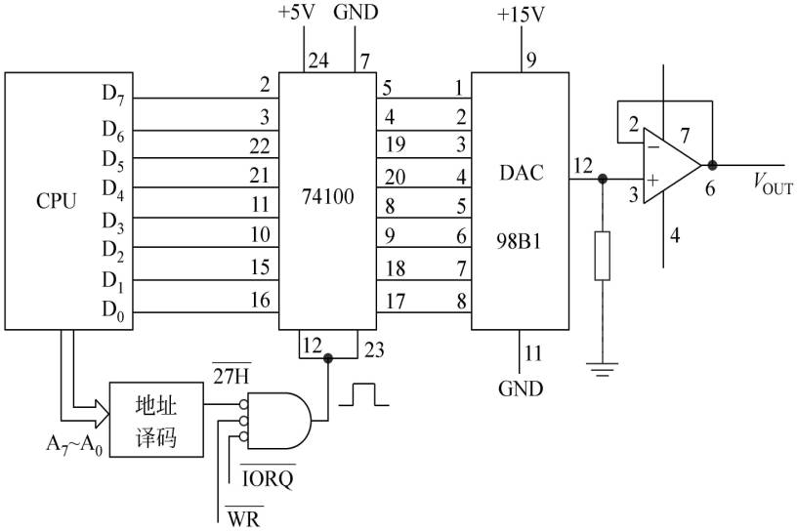

Slide 6
其中，以锁存器74100作为CPU与D/A转换之间的接口。CPU把74100作为一个输出端口，用地址27H来识别，则CPU输给D/A的数据要用一条I/O写(即输出)指令来实现。
图12-1的电路可应用于许多场合，例如：
(1) 驱动一个侍服电机；
(2) 控制一个电压—频率转换器(用于锁相环路)；
(3) 控制一个可编程的电源；
(4) 驱动一个模拟电表。

Slide 7
12.1.2 8位CPU与12位（高于8位的）D/A转换器的接口
1. 一种12位D/A转换芯片
这里介绍一种12位D/A转换片子DAC1210。
DAC1210是美国国家半导体公司生产的12位D/A转换器芯片，是智能化仪表中常用的一种高性能的D/A转换器。DAC1210的逻辑结构框图如图12-2所示。

Slide 8
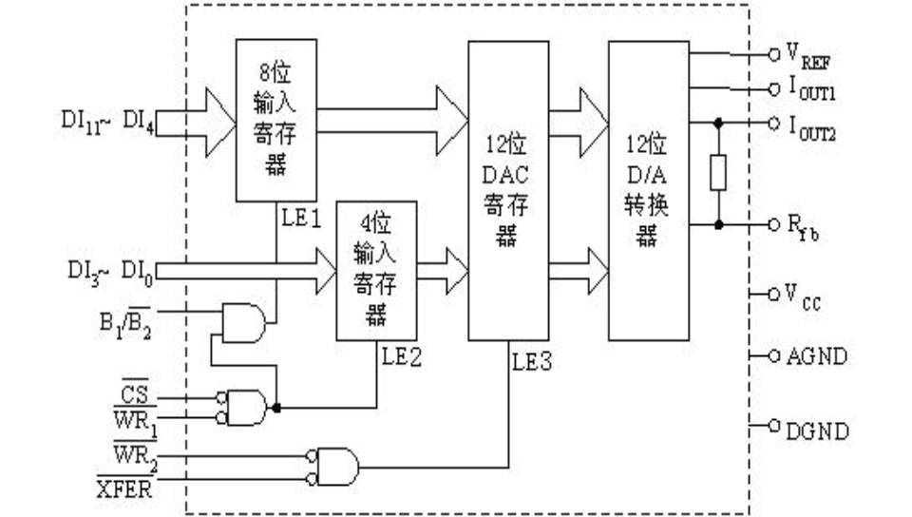

Slide 9
由图12-2所示DAC1210的逻辑结构是一个12位的D/A转换器。它有两个输入寄存器，一个是8位的，一个是4位。若它与8位CPU接口，DAC1210的输入线DI11～DI4以及DI3～DI0都连至CPU的数据总线DB7～DB0。12位数据需分两次输送，若CPU输出的地址及控制信号，使LE1有效，则8位数据输入至8位输入寄存器：若CPU使LE2有效，则12位数据中的另4位输入至DAC1210的4位输入寄存器。再使LE3有效，把12位输入寄存器的内容同时输入给12位DAC寄存器，进行D/A转换。

Slide 10
若DAC1210与16位CPU相连，则DI11～DI0连至CPU的数据总线DB11～DB0。CPU的输出地址与控制信号使LE1与LE2同时有效。则CPU输出的12位数据同时输入至8位输入寄存器与4位输入寄存器。然后，使LE3有效，把12位输入寄存器的内容同时输送给12位DAC寄存器，进行D/A转换。

Slide 11
DAC1210共有24个引脚，各引脚定义如下：
• DI₁₁～DI₀：12位数字量输入信号，其中DI0为最低位，DI11为最高位。
• CS# ：片选输入信号，低电平有效。
• WR1# ：数据写入信号1，低电平有效。当此信号有效时，与B1/2配合起控制作用。
• B1/B2#：字节控制信号。此引脚为高电平时，12位数字同时送入输入寄存器；为低电平时，只将12位数字量的低4位送到4位输入寄存器。

Slide 12
• XFER# ：传送控制信号，低电平有效，与2配合使用。
• WR2#：数据写入信号2，低电平有效。此信号有效时，信号才起作用。
• I_{OUT1}：电流输出1。
• I_{OUT2}：电流输出2。
• R_{FB}：内部反馈电阻引脚。

Slide 13
• V_{REF}：参考电压，-10V～+10V。
• V_{CC}：芯片电源，+5V～+15V。
• AGND：模拟地。
• DGND：数字地。

Slide 14
2. DAC的输出连接方式
有的D/A转换片子的输出是电压，有的片子输出的是电流。在实际应用中，执行部件往往要求电压驱动，所以，电流输出的要经过电流-电压变换器。输出电压又可能只要求单极性，而有的要求有正有负(双极性)。
(1) 单极性输出
一个电流输出的D/A片子转换为单极性电压输出的电路如图12-3所示。

Slide 15
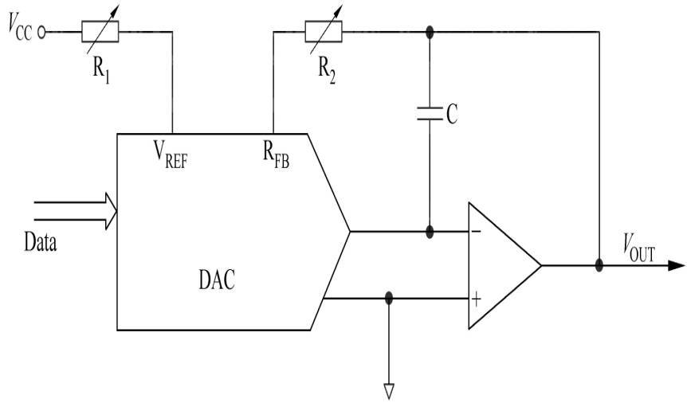

Slide 16
输出与RFB端间接的电阻R2以及接于参考电源的R1是为了调整增益，电容C则起防止振荡的作用。
(2) 双极性输出
其输出电路如图12-4所示。

Slide 17
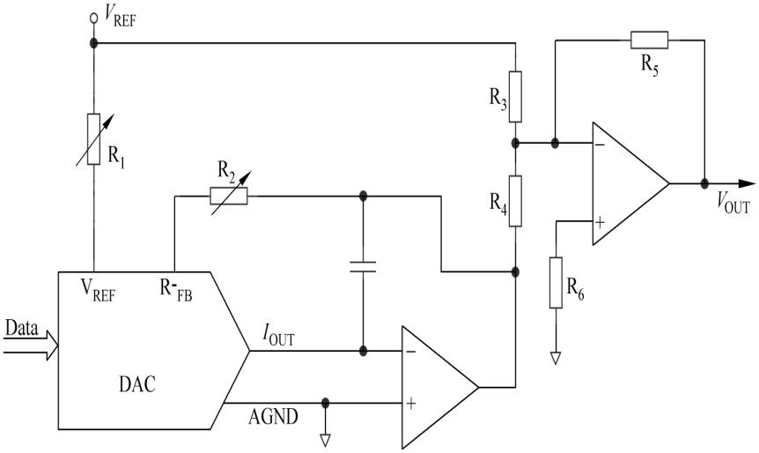

Slide 18
3. 8位CPU与12位D/A接口方法
许多应用场合要求D/A有更高的灵敏度和精度，8位就不能满足要求了，常常要求10位、12位或14位D/A转换器。
那么，如何把一个多于8位的D/A转换器接口到8位的微型机呢?
可以把12位分成两段，第一次微型机先输出低8位到锁存器，第二次再把另四位送到另一个锁存器上，如图12-5所示。

Slide 19
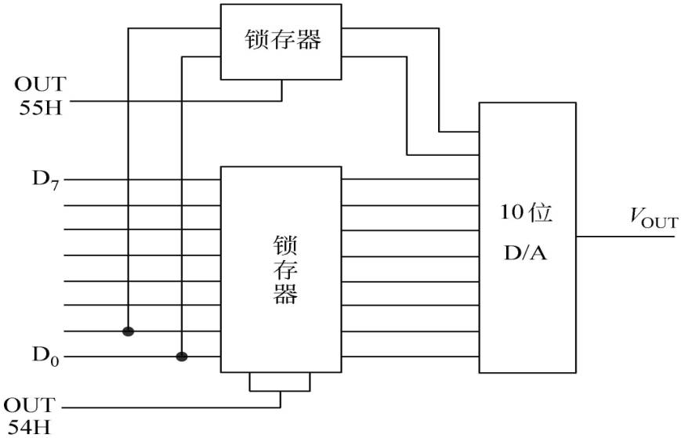

Slide 20
而要输出的12位是存储在两个相邻的单元内：
地址 数据位
A D7 D6 D5 D4 D3 D2 D1 D0
A+1 × × × × D11 D10 D9 D8
A+2 D7 D6 D5 D4 D3 D2 D1 D0
A+3 × × × × D11 D10 D9 D8
×为无用的位。

Slide 21

但是，若用图12-5的电路输出，则输出电压上会出现毛刺。这是由于，若原来的数据为0000 1111 0000，下一个输出的值为0001 0000 1011，但在输出过程中是先输出低8位，如下所示：
数据先由0000 1111 0000变为0000 0000 1011，则输出电压要下降；然后再输出高四位，变为0001 0000 1011，输出电压再升高，就出现了毛刺。为了解决这个问题，可以采用双缓冲器结构，如图 12-6所示。

Slide 22
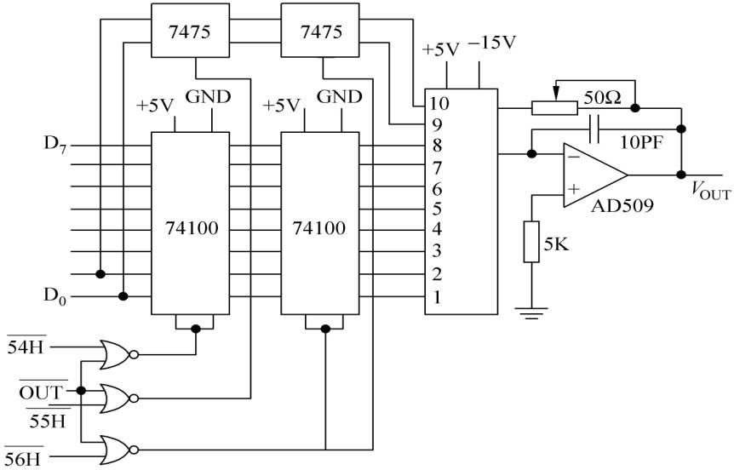

Slide 23
CPU输出时，先输出低8位给缓冲器1(此时缓冲器2不通，故输出不变)，然后输出高两位。等这两者都输出后，再输出一个打开缓冲器2的选通脉冲，把10位同时输给D/A转换，这样就避免了毛刺。
程序如下：
ORG 2000H
START： MOV BX，DATA
MOV CL，64H

Slide 24
DAC： MOV AL，［BX］
OUT 54H，AL
INC BX
MOV AL，［BX］
OUT 55H，AL
OUT 56H，AL
INC BX
DEC CL
JNZ DAC
JMP START
ORG 3000H
DATA： DW W1，W2，…，W100； 定义100个字(每个字10位)
END START

Slide 25
12.2 A/D转换器接口
12.2.1 概述
在一个实际的系统中，要用微型计算机来监视和控制过程中发生的各种参数，就首先要用传感器把各种物理参数(如压力、温度等)测量出来，并且转换为电信号，再经过A/D转换，传送给微型计算机；微型计算机对各种信号计算、加工处理后输出，经过D/A转换再去控制各种参数，其过程如图12-14所示。

Slide 26
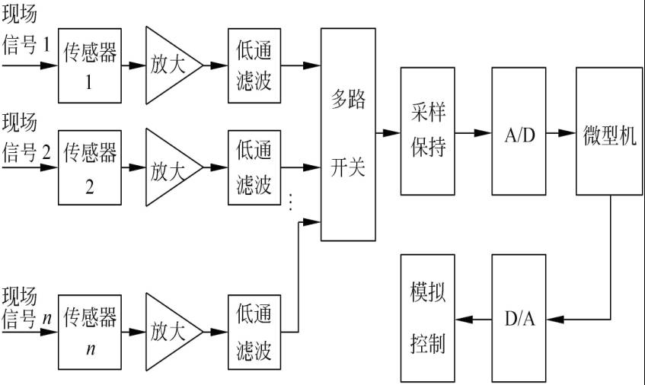

Slide 27
其中：
(1) 传感器——把各种现场的物理量测量出来，并且转换为电信号。
(2) 量程放大器——把传感器的信号(通常为mV～μV级)放大到A/D转换所需要的量程范围。
(3) 低通滤波器——降低干扰，增加信扰比。
(4) 多路开关——通常要监视和控制的现场信号是很多的，而且它们的变化是缓慢的，所以没有必要一种现场信号就有一个A/D转换器和占用一条与微型计算机联系的通路，而可以利用多路开关，把多个现场信号，用一条通路来监视和控制。

Slide 28
(5) 采样/保持电路——因为现场信号总是在变化的，而A/D转换总是需要一定时间的，所以，需要把要转换的信号采样后保持一段时间，以备转换。另外，现场信号的变化是缓慢的，没有必要始终监视，而可以用巡回检测的办法，所以，也要求有采样/保持电路。
当用巡回检测的办法来监视现场信号时，就存在一个问题： 应该经过多长时间去采样一次被测信号，使采样的结果能够反映被测信号，即采样频率应该多高。采样定理告诉我们：采样频率至少应该大于被测信号频谱中的最高频率的两倍。
本章主要讨论A/D转换。

Slide 29
12.2.2 用软件实现A/D转换
利用D/A转换器，CPU可用软件实现A/D转换。
1. 计数器式A/D转换
计数器式A/D转换可以用硬件实现，如图12-15所示。也可以利用一个D/A转换电路，用软件实现，如图12-16所示。
软件实现实际上是用一种类似于线性搜索的办法，每次让一个锁存器加1，再把它经D/A转换后为V_{C}，与输入模拟电压V_{X}相比较，把比较的结果用一个输入端口输入，若仍是V_{X}＞V_{C}，则循环；当V_{X}=V_{C}时就停止循环，此时锁存器中的数据即为转换所得的结果。

Slide 30
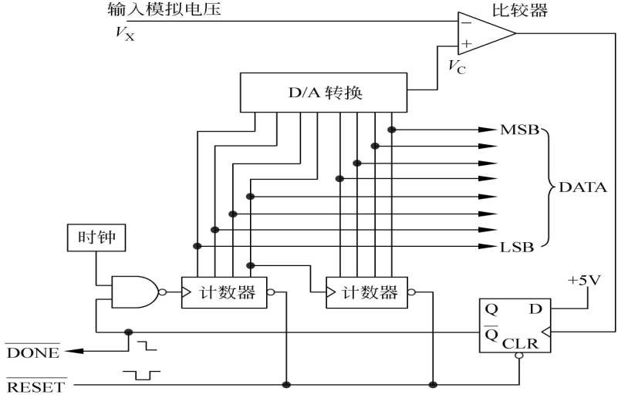

Slide 31
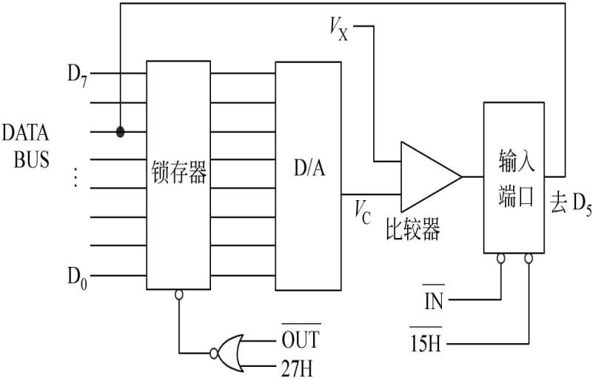

Slide 32
其程序如下：
ORG 2000H
START： MOV CL，0；用CL作比较用的寄存 器，初值为零
DALOOP： MOV AL，CL
OUT 27H，AL
IN AL，15H；输入比较器的状态， 若V_{X}＞V_{C}，则D5=0
AND 20H；屏蔽除D5外的其他位
JNZ DONE；D5≠0，则转换完成
INC CL
JMP DALOOP
DONE： MOV AL，CL
OUT 02H，AL；转换完成数据输出显 示
HALT

Slide 33
但是用上述软件来实现转换，比硬件更慢。255步的比较需要7ms(若CPU为8080A)。显然转换的位数越多，时间就更长。
所以，用软件实现计数器式的A/D转换是不实用的；但是当转换速度要求不高时硬件实现的芯片仍然是有用的，它的成本较低。

Slide 34
2. 逐次逼近式A/D转换
用软件实现逐次逼近式A/D转换，实际上是把输入模拟电压V_{X}作为一个关键字，用对分搜索的办法来逼近它。
例如，在8位的情况下，要转换一个相当于数113的模拟电压，搜索过程可用表12-5来描述。

Slide 35
用软件实现逐次逼近式A/D转换的流程图如图12-17所示。
如果仍然使用图12-16所示的接口电路，则寄存器AL用于I/O数据传送和位操作，寄存器DH存放每次试探的数据，寄存器DL存放累加的结果，寄存器CL作为循环次数计数器。
程序如下：
ORG 2000H
START： SUB AL，AL；清AL
MOV DX，8000H；置DH=80H， DL=00H
MOV CL，8；置循环次数
AGAIN： OR AL，DH；建立新试探值
MOV DL，AL；存入DL中

Slide 36
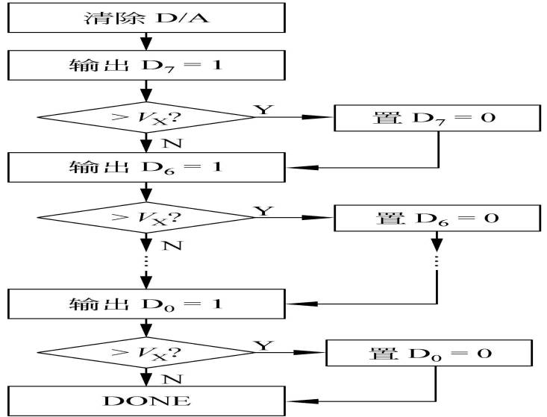

Slide 37
IN AL，15H；输入比较结果的状态
；若VX＞VC，则D5=0
AND AL，20H；屏蔽除D5外的所有位
JZ OK；小于VX，转至OK
MOV AL，DH
NOT AL
AND AL，DL；使新的试探值置0
MOV DL，AL；和→DL
OK： RR DH；移至下一位试探
MOV AL，DL
DEC CL
JNZ AGAIN；未完，进入下一循环
DONE： HALT
对于8位的转换，若CPU为8080，时钟周期为500ns，则转换时间为240μs。若要求更快转换，则可用硬件实现的逐次逼近式转换器。

Slide 38
12.2.3 A/D转换芯片介绍
1. 8通道8位A/D转换器ADC 0809
ADC 0809是CMOS的8位单片A/D转换器。片内有8路模拟开关，可控制选择8个模拟量中的一个。A/D转换采用逐次逼近原理。输出的数字信号有TTL三态缓冲器控制，故可直接连至数据总线。
(1) 主要功能
① 分辨率为8位；
② 总的不可调误差在±12LSB~±1LSB范围内；

Slide 39
③ 转换时间为100μs；
④ 具有锁存控制的8路多路开关；
⑤ 输出有三态缓冲器控制；
⑥ 单一5V电源供电，此时模拟电压输入范围为0～5V；
⑦ 输出与TTL兼容；
⑧ 工作温度范围为-40℃～85℃。

Slide 40
(2) ADC 0809功能方框图
ADC 0809的结构如图12-18所示。
模拟输入部分有8路多路开关，可由三位地址输入ADDA、ADDB、ADDC的不同组合来选择(这三条地址输入信号可锁存)。
主体部分是采用逐次逼近式的A/D转换电路，由CLK信号控制内部电路的工作，由START信号控制转换开始。转换后的数字信号在内部锁存，通过三态缓冲器接至输出端。

Slide 41
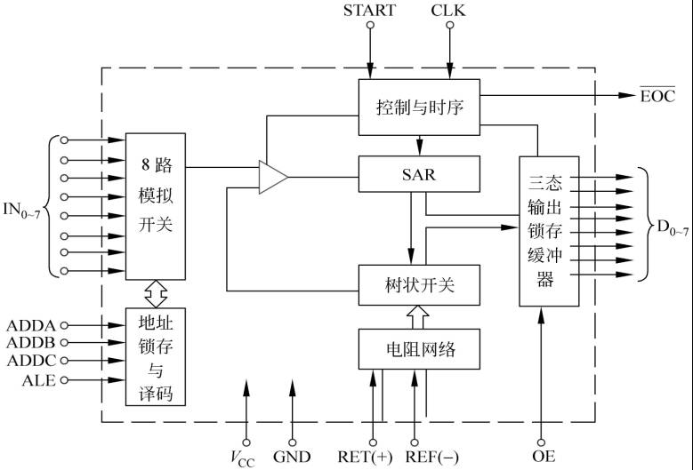

Slide 42
ADC 0809的引脚如图12-19所示。其中，START为启动命令，高电平有效。由它启动ADC 0809内部的A/D转换过程。当模/数转换完成，输出信号EOC#(End of Convert)有效(低电平有效)。OE(Output Enable)为输出允许信号，高电平有效。当在此输入端供给一个有效信号时，打开输出三态缓冲器，把转换后的结果输送至数据总线。

Slide 43
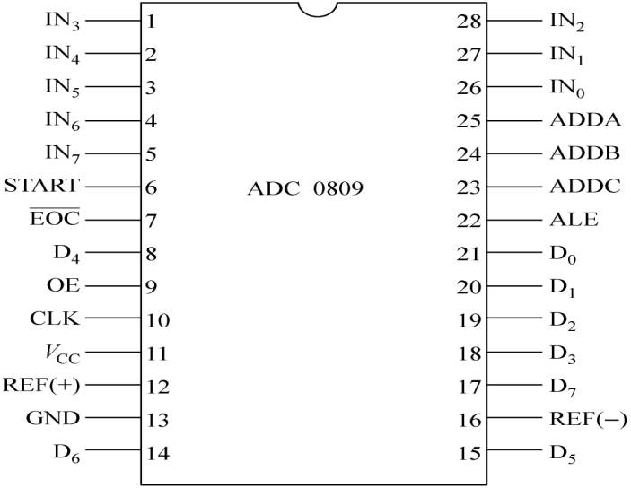

Slide 44
(3) ADC 0809时序
ADC 0809的时序如图12-20所示。
当模拟量送到某一输入端后，由三位地址信号来选择，地址信号由地址锁存允许ALE(Address Latch Enable)锁存。由启动命令START启动转换。转换完成EOC#输出一个负脉冲，外界的输出允许信号OE，打开三态缓冲器把转换的结果送上数据总线。一次A/D转换的过程就完成了。

Slide 45
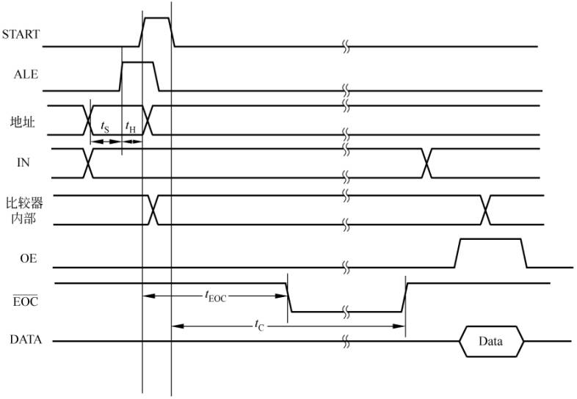

Slide 46
2. 12位A/D转换器AD7870/AD7875/AD7876
(1) 主要功能
AD7870/AD7875/AD7876 是一组完全12位 8μs逐次逼近式A/D 转换器。它们由基于快速设置的电压输出DAC、高速比较器和逐次逼近寄存器(SAR)、采样保持放大器、时钟和控制逻辑组成。它有一个自包含的内部时钟以保证转换时间的精确控制，不需要外部时钟。若需要的话，内部时钟也可被外部时钟超越。
整个操作由±5V电源供电。
AD7870和AD7876分别接收±3V和±10V输入信号范围而AD7875接收单极性的0V~+5V输入范围。

Slide 47
(2) AD7870的结构和引脚
其结构如图12-21所示。
AD7870接收到有效的CONVST命令后，内部的逐次逼近寄存器从最高位开始顺次经DAC在比较器上与模拟量相比较。检测完所有位后，SAR中包含转换后的12位二进制码。
转换完成后，SAR发出INT信号(低电平有效)，打开三态缓冲器输出数据。

Slide 48
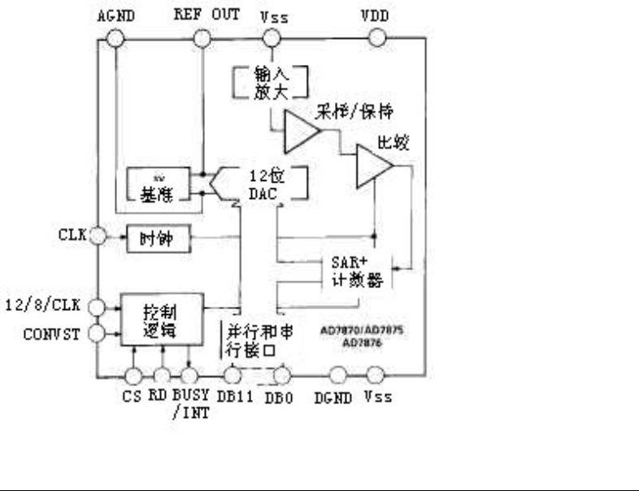

Slide 49
各个引脚的功能为：
脚1——RD# 读。输入，低电平有效。此输入引脚用于与低电平有效的CS#相结合以允许数据输出。
脚2——BUSY#/INT#忙/中断。低有效，输出以指示转换器状态。参见时序图。
脚3——CLK 时钟输入。一外部TTL兼容的时钟可以供给至此输入脚。若连接此脚至VSS，启用内部时钟。
脚4——DB11/HBEN数据位11（最高有效位）/高字节启用。此脚的功能取决于12/8/CLK输入的状态。当选择12位并行数据时，此脚提供DB11输出。当选择字节数据时，此脚变为HBEN逻辑输入，用于与8位总线接口。当HBEN是低，DB7/LOW~DB0/DB8变为DB7~DB0。若HBEN为高，DB7/LOW到DB0/DB8用于数据的高四位。

Slide 50
脚5——DB10/SSTRB数据位10/串行选通。当选择12位数据时，此脚提供DB10输出。SSTRB是一个低有效漏极开路输出为串行数据提供选通或帧脉冲。在SSTRB上需要一个4.7kΩ的上拉电阻。
脚6——DB9/SCLK数据位9/串行时钟。当选择12位并行数据时，此脚提供DB9输出。SCLK是以内部或外部ADC时钟导出的可控的串行时钟输出。若12/8/CLK输入是-5V，于是SCLK继续运行。若12/8/CLK是0V，于是SCLK在串行发送完成之后关闭。SCLK是一个漏极开路输出并要求外部2kΩ上拉电阻。

Slide 51
脚7——DB8/SDATA数据位8/串行数据。当选择12位并行数据时，此脚提供DB8输出。SDATA是一漏极开路串行数据输出，它与CLK和SSTRB一起用于串行数据传送。当SSTRB为低时，串行数据在SCLK的下降沿有放。在SDATA上要求一个外部的4.7kΩ上拉电阻。
脚8～脚11——DB7/LOW~DB4/LOW由CS和RD控制的三态数据输出。它们的功能取决于12/8/CLK和HBEN输入。
在12/8/CLK高时，它们是DB7~DB4。在12/8/CLK低或-5V，它们的功能由HBEN控制（见表12-6）。

Slide 52
脚12——DGND 数字地。
脚13～脚16——DB3/DB11～DB0/DB8由CS和RD控制的三态数据输出。它们的功能取决于12/8/CLK和HBEN输入。若12/8/CLK为高，它们是DB3~DB0。若12/8/CLK为低或-5V，它们的功能由 HBEN控制（见表12-6）。
脚17——VDD正电源，+5V±5%。
脚18——AGND 模拟地。
脚19——REF OUT参考电压输出。在此脚上提供内部3V参考电压外部负载能力是500μA。
脚20——VIN模拟输入。对于AD7870是±3V，对于AD7876是±10V，对于AD7875是+5V。

Slide 53
脚21——VSS负电源，-5V±5%。
脚22——12/8/CLK 三功能输入。定义数据格式和串行时钟格式。若此脚为+5V，输出数据是12位并行。若此脚为0V，或者是字节或者是串行数据，且SCLK不连续。若此脚为-5V，或者字节或者串行数据但现在SCLK连续。
脚23——CONVST#启动转换。在此输入脚上由低变为高，使采样/保持处在保持方式并启动转换。此脚与CLK输入是异步的。
脚24——CS#片选，输入、低有效。当此输入有效，选中此设备。若CONVST连接为低，当CS#变低，启动新的转换。

Slide 54
(3) AD 7870的操作方式与时序
AD7870/AD7875/AD7876有两种基本操作模式： 模式1、模式2。在第一种模式（模式1）中，CONVST#线用于启动转换并驱使采样/保持电路进入保持方式。在转换结束，采样/保持电路返回采样方式。对于要求在时间上精确采样的数字信号处理和别的应用程序，倾向于用这种模式。对于这种情况，CONVST#线由定时器或若干精确时钟源驱动。
第二种模式是把CONVST#线硬连为低而实现。这种模式（模式2）倾向用于微处理器同时控制和启动 ADC转换并读数据的系统中。CS#启动转换，在转换间隔由BUSY#/INT#线使微处理器处在WAIT状态。

Slide 55
① 模式1接口
转换由在CONVST#输入脚上的低脉冲启动。CONVST#脉冲的上升沿，启动转换并且驱使采样/保持放大器进入保持方式。若CS#是低电平则转换不启动。在这种模式，BUSY#/INT#状态输出作为中断功能。INT#正常是高电平，在转换结束时变低。INT#线能用于中断微处理器。对ADC的读操作访问数据且在CS#和RD#的下降沿INT#线重置为高电平。为了对这种模式的ADC正确操作，当CS#和RD#都变低时，CONVST#必须为高电平。在这种模式下，CS#和RD#不能硬连为低。在转换期间不能读数据，因为片上的锁存器在转换进行中是屏蔽的。

Slide 56
图12-24给出12位并行数据输出格式（12/8/CLK=+5V）时模式1的时序图。在转换结束时对ADC的读同时访问所有12位数据。对于这种数据输出格式，串行数据是不可以用的。
AD7870提供三种数据输出格式： 单个并行的12位字、两个8位字节或串行数据。
并行数据格式是对16位数据总线提供单12位并行字；对于8位数据总线提供两个字节格式。
数据字节格式由12/8/CLK 输入控制。在此脚上的逻辑高电平，只选择12位并行输出格式。若逻辑低电平或-5V供给此输入，允许用户访问字节格式或串行的数据。在任一种操作模式中，这三种数据输出格式都是可选的。

Slide 57
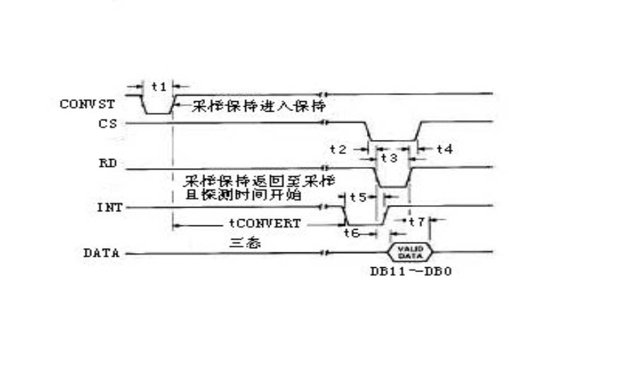

Slide 58
● 并行输出格式
在第一种格式中，12位数据在DB11~DB0上同时可用。在第二种格式中，访问数据要求两次读。在选择了这种格式时，DB11/HBEN脚作为HBEN（高字节允许）功能，它选择从ADC读数据的哪个字节。当HBEN为低，在读操作期间数据的低8位放至数据总线；当HBEN为高，12位字的高4位放至数据总线。这4位是右对齐的，因此占用低4位而高4位包含4个0。

Slide 59
● 串行输出格式
在AD7870/AD7875/AD7876上可以输出串行数据。当12/8/CLK输入是0V或-5V时，DB10/SSTRB、DB9/SCLK和DB8/SDATA脚起串行功能。串行数据是一个16位的字，4个前导0，跟着是12位转换的结果，最高有效位在前。数据同步于串行时钟输出（SCLK）由串行选通（SSTRB）确定一帧。数据当SSTRB输出为低时，在串行时钟由低变高时输出而在时钟的下降沿有效。SSTRB在CONVST后三个时钟周期内变低，且第一个串行数据位（第一个前导0）在SCLK的第一个下降沿有效。这三个串行线都是漏极开路并要求外部上拉电阻。
串行时钟输出是以ADC时钟源导出的，它可以是内部的或外部的。
对于字节和串行数据，模式1的时序如图12-25所示。

Slide 60
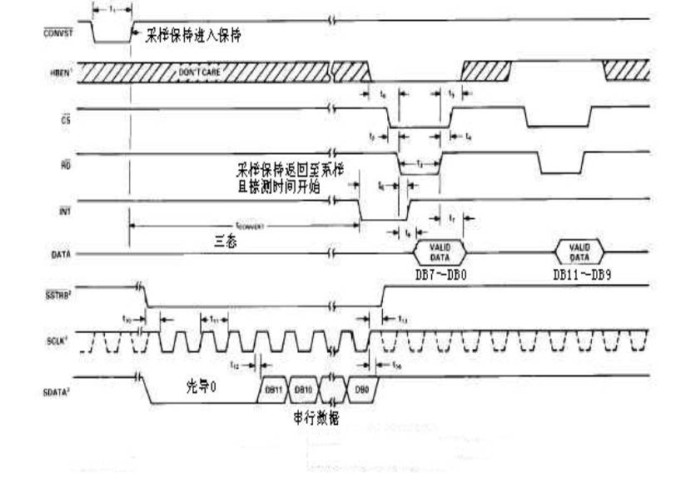

Slide 61
INT#在转换结束后变低由CS#和RD#的第一个下降沿重置为高。在转换结束后的第一次读能访问数据的低字节或高字节取决于HBEN的状态。图12-25同时显示了非连续和连续的运行时钟（虚线）。
② 模式2接口
第二种接口模式由硬连CONVST#为低，转换由当HBEN为低使CS#为低启动的。采样/保持放大器在CS#的下降沿进入保持方式。在此模式，BUSY#/INT#脚起BUSY#功能（作为8086的READY线）。在转换开始BUSY#变低并且在转换期间保持为低，当转换完成返回高电平。它通常用作并行接口，使微处理器在转换期间处在WAIT状态。

Slide 62
图12-26显示12位并行数据输出格式(12/8/CLK=+5V)模式2时序图。在这种情况下，ADC的行为像慢速存储器。这种接口的主要优点是允许微处理器启动转换、等待，然后用单个读指令读数据。用户不需要关心中断服务或保证在转换期间的延时。

Slide 63
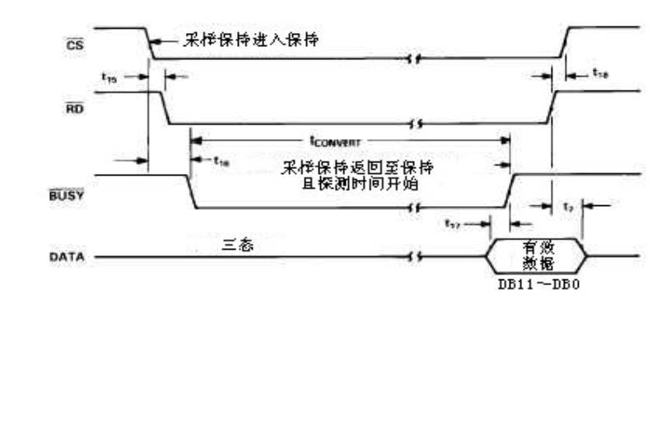

Slide 64
字节和串行数据的模式2时序如图12-27所示。对于读两字节，低字节(DB0~DB7)必须先访问，因为要启动转换，HBEN必须为低。
对于第一次读，ADC的行为像慢速存储器。但第二次访问数据的高字节是正常的读。串行功能的操作在模式1和模式2是相同的，如图12-27所示。

Slide 65
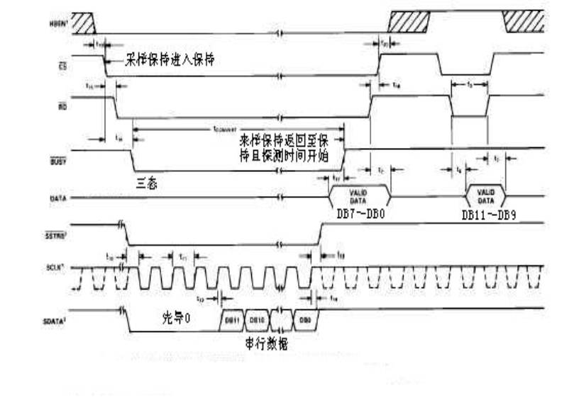

Slide 66
12.2.4 A/D转换芯片与CPU的接口
1. A/D转换芯片与CPU接口要注意的问题
(1) 启动信号
A/D转换器要求的启动信号一般有两种形式： 电平启动信号和脉冲启动信号。
有些A/D转换芯片要求用电平作为启动信号，整个转换过程中都必须保证启动信号有效，如果中途撤走启动信号，就会停止转换而得到错误结果。为此，CPU一般要通过并行接口来对A/D芯片发启动信号，或者用D触发器使启动信号在A/D转换期间保持在有效电平。

Slide 67
另外一些A/D转换芯片要求用脉冲信号来启动，对这种芯片，通常用CPU执行输出指令时所发出的片选信号和写信号即可在片内产生启动脉冲，从而开始转换。
(2) 转换结束与转换数据的读取
A/D转换结束时，A/D转换芯片会输出转换结束信号，通知CPU读取转换数据。
CPU一般可以采用以下四种方式和A/D转换器进行联络来实现对转换数据的读取。
第一种是程序查询方式。这种方式的思想就是在启动A/D转换器工作之后，程序不断地读取A/D转换结束信号，如果发现结束信号有效，则认为完成一次转换，因而用输入指令读取数据。

Slide 68
第二种是中断方式。用这种方式时，把转换结束信号作为中断请求信号，送到中断控制器（如8259）的中断请求输入端。
第三种是CPU等待方式。这种方式利用CPU的READY引脚的功能，设法在A/D转换期间使READY处于低电平，以使CPU停止工作，转换结束时，则使READY成为高电平，CPU读取转换数据。
第四种是固定的延迟程序方式。用这种方式时，要预先精确地知道完成一次A/D转换所需要的时间。这样，CPU发出启动命令之后，执行一个固定的延迟程序，此程序执行完时，A/D转换也正好结束，于是CPU读取数据。

Slide 69
如果CPU的转换时间比较长，或者有几件事情需要CPU处理，那么，用中断方式效率比较高。但是，如果A/D转换时间比较短，中断方式就失去了优越性，因为响应中断、保护现场、恢复现场、中断返回这一系列环节所花去的时间将和A/D转换的时间相当。此时可用上述的三种非中断方式之一来实现转换数据的读取。

Slide 70
采用中断方式时，程序设计非常简单。主程序中，只要有一条输出指令即可以启动A/D转换。假设A/D转换器的端口号为PROTAD，则执行指令：
OUT PORTAD，AL
后，A/D转换器便开始转换。在这条输出指令中，寄存器AL预先放什么内容是无关紧要的，执行这条指令的目的是为了得到有效的片选信号和写信号，使A/D转换器启动。

Slide 71
此后，便开始A/D转换过程。转换结束后，A/D芯片会输出一个转换结束信号，此信号产生中断请求，CPU响应中断后，便转去执行中断处理程序。中断处理程序中最主要的指令是读取转换结果的输入指令：
IN AL，PORTAD
这条指令在执行时，使三态输出门开启，从而CPU获得转换数据。

Slide 72
2. 8位转换器的接口
当A/D转换芯片与CPU接口时，除了数据的输入至CPU外，与通常的I/O接口一样，还需要有控制信息和状态信息，如图12-28所示。
在实际应用时，A/D的模拟输入端接至采样/保持电路的输出，如图12-14中所示。但转换的开始，要由CPU用软件来控制(输出一条指令)；而转换总是需要一定时间才能完成，故A/D转换电路必须给出一个DONE/BUSY的状态信息。

Slide 73
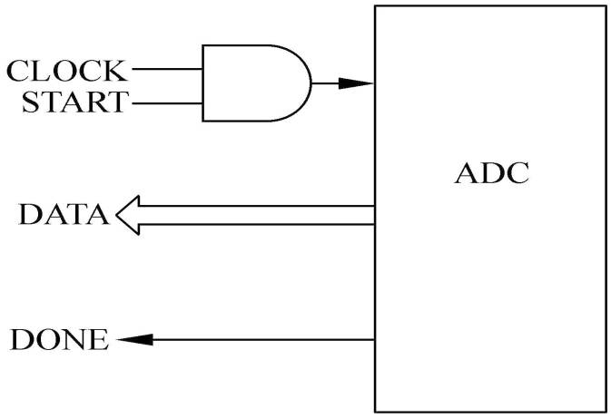

Slide 74
一个典型的8位A/D转换的接口电路如图12-29所示。其中，输入输出接口电路采用8212，显然也可以采用8255A。
程序如下：
ORG 2000H
START： LD BX，DATA
CONV： OUT 37H，AL；启动转换
TEST： IN AL，66H；输入状态

Slide 75
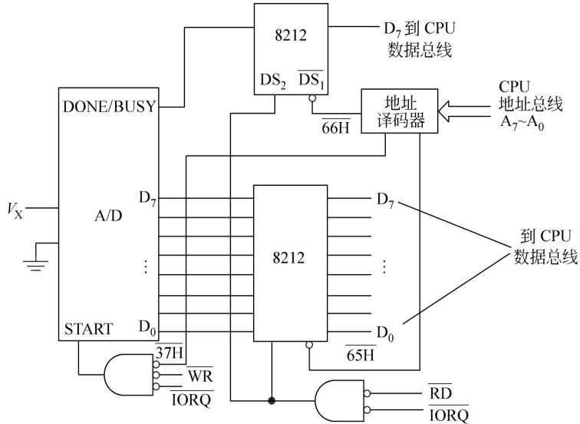

Slide 76
AND AL，80H；检测DONE标志
JZ TEST；未完成，等待
IN AL，65H；输入转换后的数 据
MOV ［BX］，AL；存入内存
RET
ORG 3000H
DATA： DS 1；给输入数据保留一个存 储单元
END

Slide 77
上述程序是用查询方式与A/D交换信息，显然也可以用中断方式，用DONE信息作为中断请求信号。
若把ADC 0809接至TP801A单板机，其接线如图12-30所示。

Slide 78
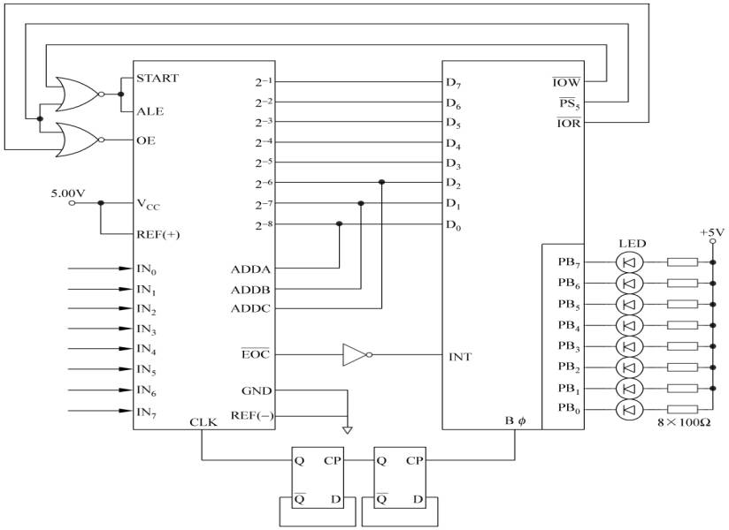

Slide 79
若要把8个模拟量轮流输入至内存缓冲区，输入在中断服务程序中执行。程序如下：
；主程序
START： MOV BX，DATA；设输入缓冲器 指针
MOV CH，8
MOV CL，0
STI
MOV AL，CL
OUT PADC，AL
HALT

Slide 80
LOOP： XOR AL，AL
INC CL
MOV AL，CL
CMP AL，8
JZ DONE
OUT PADC，AL
JMP LOOP
DONE： HALT
；中断服务程序
ORG 0038H
DW INTSEV

Slide 81
3. 10位A/D转换接口
当A/D转换的精度要求高时，就要求有10位、12位或更多位的A/D转换芯片。如何把一个多于8位的A/D转换芯片与8位的微型计算机接口呢?图12-31是一个典型的10位A/D转换的接口电路。其中，状态信号和数据的高两位，用了同一个输入接口芯片8212，只要在程序上加以区分是不会混淆的。

Slide 82
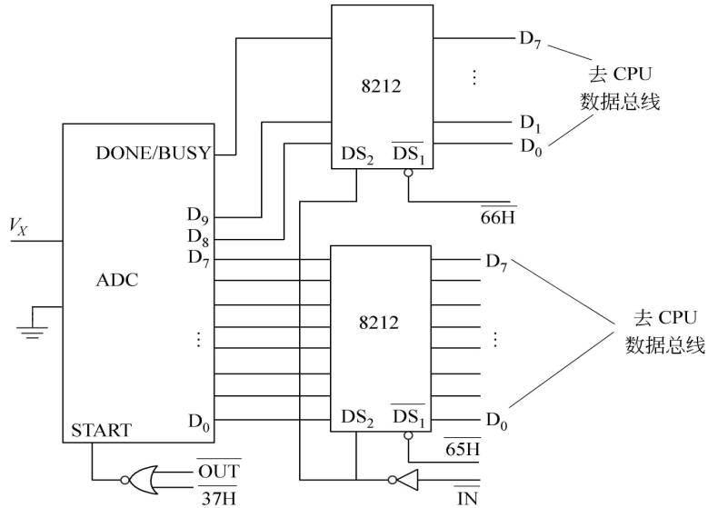

Slide 83
其程序为：
ORG 2000H
ADC： PUSH AX
PUSH BX
MOV BX，ADTA
OUT 37H，AL；启动转换

Slide 84
TEST： IN AL，66H；输入状态及高两位数据
ADD AL，80H；检查D7=1? 但不影响D1和 D0
JNC TEST；转换未完则等待
MOV ［BX+1］，AL；存入高位字节(两位)
IN AL，65H；输入低8位
MOV ［BX］，AL
POP BX
POP AX
RET
ORG 3000H
DATA DS 2；为输入数据保留两个存储单元
END

Slide 85
12.2.5 D/A和A/D转换应用举例
1. D/A转换举例
锯齿波信号广泛用于示波器的扫描电路，锯齿波信号一般是利用阻容电路的充电来实现的，由于阻容充放电的过程是近似线性的，所以很难得到一个线性好的波形，通过D/A转换电路可以得到线性度相当高的波形。图12-32就是一个利用DAC 0832芯片实现锯齿波信号的电路。

Slide 86
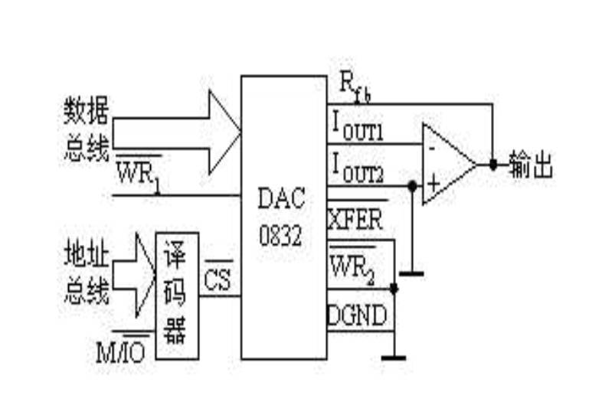

Slide 87
对于图12-32所示电路，执行下面的程序时，就可以产生一个锯齿波信号。 MOV DX，PORTA； PORTA为D/A转换 器端口地址
MOV AL，0FFH；初值为 0FFH
ROTATE： INC AL
OUT DX，AL；往D/A转换 器输出数据
JMP ROTATE

Slide 88
2. A/D转换举例
有一数据采集电路如图12-33所示，图中ADC 0809通过8255A与8086 CPU连接，要求从模拟通道IN0开始转换，连续采样24个数据；然后采样下一个模拟通道IN1，同样采样24个数据；……直至IN7。采样后的数据存放在数据段中2000H开始的数据区中。

Slide 89
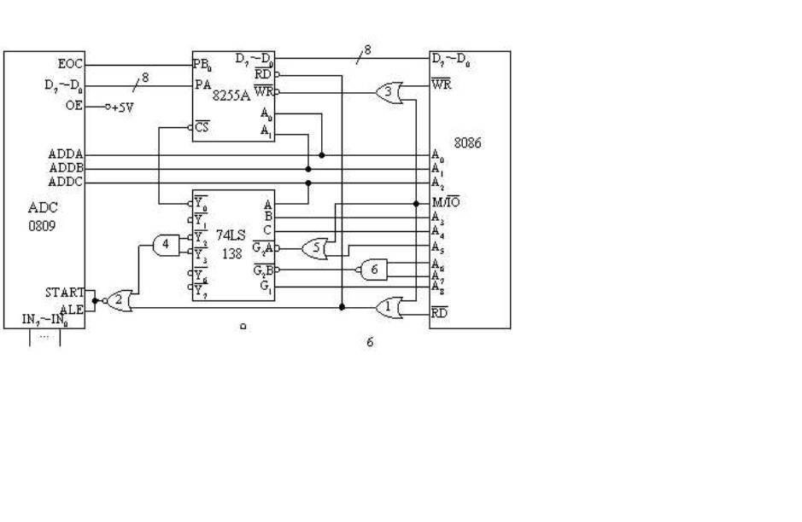

Slide 90
(1) 电路分析
地址译码器74LS138的地址输入端C、B、A分别接A4、A3、A2，G_{2A}#与或门5输出相连，或门5的输入为M/IO#和A5，只有在M/IO#=0时（即I/O操作）且A5=0才可能使G_{2A}#为有效低电平，从而使74LS138能正常译码。G_{2B}#与与非门6的输出相连，而与非门6的输入为A6A7，只要A6A7为高电平，G_{2B}#才能是有效的低电平。而G1同A8直接相连，只有当A8为高电平时，G1才为有效的高电平。这样，从G_{2A}#、G_{2B}#和G1的要求来看，A8A7A6A5必须为1110且为I/O操作时，才能满足74LS138的译码条件。

Slide 91
8255A的PA口与ADC 0809的数据线D7～D0相连，即可从8255A的PA口读入转换后的数字量。8255A的片选端接74LS138的输出端Y₀#，所以8255A的端口地址为A8A7A6A5A4A3A2A1A0=1110000XX即1C0H～1C3H。
8255A的PB0同ADC 0809的EOC相连，用来检测ADC 0809是否转换结束。
ADC 0809的通道地址选择线ADDC、ADDB、ADDA同8086 CPU的A0、A1、A2相连。

Slide 92
74LS138的译码输入地址为A8～A2，因此每一个输出端包含4个端口地址，而对ADC 0809的8个模拟通道需要用8个端口地址，所以采用与门4，使Y₂#、Y₃#中任一个有效都能使ADC 0809启动。当执行IN AL,Y₂#或IN AL,Y₃#指令时，M/IO#为低电平，RD#为低电平，经过或门1输出低电平；Y₂#或Y₃#的有效低电平使与门4输出低电平；或非门2的两个输入为低电平，则输出为高电平，可启动ADC 0809按Y₂#或Y₃#指定的模拟通道进行AD转换。
ADC 0809 的OE端接+5V，保证转换后的数字信号送上数据线D7～D0。

Slide 93
(2) 转换程序
按要求编写的控制程序如下。程序中8255A的端口地址为1C0H～1C3H，ADC 0809的8个模拟通道的端口地址为1C8H～1CFH。CPU采用程序查询方式读取转换的数据。
DATA1 SEGMENT
ORG 2000H
AREA DB 200 DUP(?)
DATA1 ENDS

Slide 94
STACK1 SEGMENT
DB 50 DUP(?)
STACK1 ENDS
CODE1 SEGMENT
ASSUME DS：DATA1，SS： STACK1，CS：CODE1
START： MOV AL，92H；置8255A方式 字，0方式，PA、PB口输入
MOV DX，1C3H
OUT DX，AL
MOV AX，DATA1；数据段寄存 器赋值
MOV DS，AX

Slide 95
MOV SI，2000H；地址指针指向 缓冲区
MOV BL，8；大循环计数——通 道个数
MOV DX，1C8H；IN0开始转换
LOP1： MOV CX，18H；每个通道采样 24次
LOP2： IN AL，DX；启动转换
PUSH DX；启动通道地址
MOV DX，1C1H
LOP3： IN AL，DX；检测EOC
TEST AL，01H
JZ LOP3

Slide 96
MOV DX，1C0H
IN AL，DX；读入转换后的数 字量
MOV [SI]，AL；存入缓冲区
INC SI；修改缓冲区指针
POP DX；恢复通道地址
LOOP LOP2；采样24次
INC DX；修改通道地址
DEC BL；修改大循环计数值
JNZ LOP1；转换8个通道
HLT

